Slide 1
5. Электролитическая диссоциация.
9 класс

Slide 2
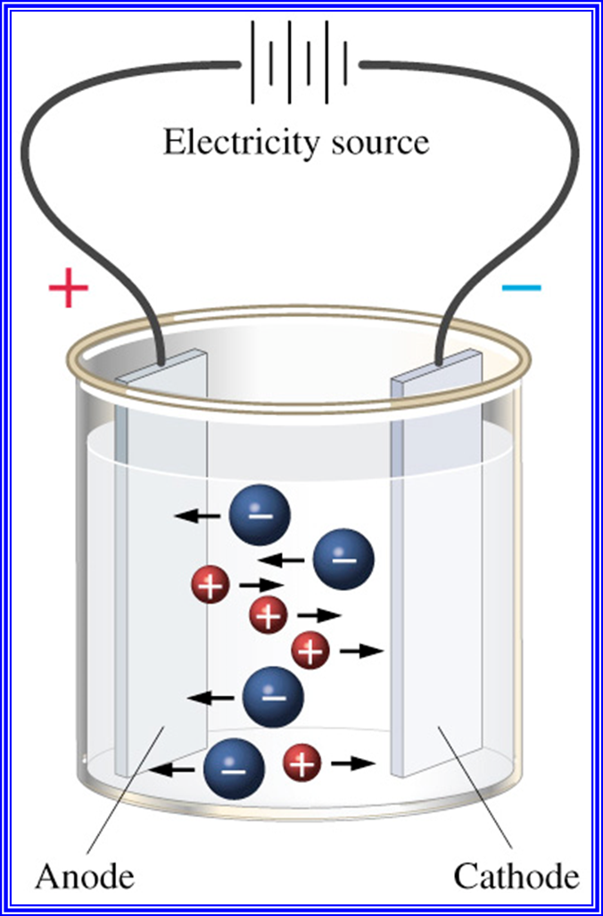
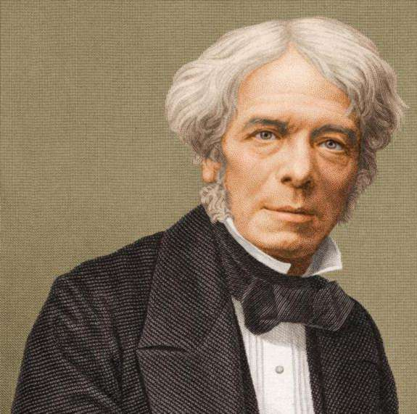
Термины «электролит» в переводе с греческого разлагаемый электричеством и «ион» в переводе с греческого «странствующий» впервые предложил Майкл Фарадей.
В 1833 году он предположил, что ток через электролит переносят электрически заряженные частицы – ионы.

Slide 3
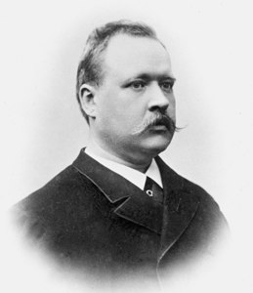
Сванте Август Аррениус (1859-1927)
Аррениус занимался изучением электропроводности сильно разбавленных водных растворов. В 1887 году появилась статья Аррениуса «О диссоциации растворенных в воде веществ».
Вещества по электропроводности
Электролиты
Неэлектролиты
вещества, растворы и расплавы которых проводят электрический ток
вещества, растворы и расплавы которых не проводят электрический ток

Slide 4
Вещества
Электролиты
Неэлектролиты
Химическая связь
ионная, ковалентная полярная
Химическая связь
ковалентная неполярная, малополярная
Большинство неорганических кислот, соли, щелочи
Большинство органических веществ, многие газы
Электролитическая диссоциация – процесс распада молекул электролита на ионы в растворе или расплаве

Slide 5
Электролиты
Катод
-
Анод
+
-
Катионы
+
+
-
-
+
Анионы
+
-

Slide 6
Неэлектролиты
Катод
-
Анод
+

Slide 9
Механизм электролитической диссоциации
веществ с ионной связью
Раствор
+
-
+
-
-
-
+
+
-
+
-
-
+
-
-
+
-
+
+
+
+
-
-
-
-
-
-
+
-
+
+
-
+
+
-
+
+
-
-
-
+
-
-
-
+
+
-
+
-
+
+
+
+
+
-
-
+
+
-
-
-
+
+
+
-
-
+
-
+
-
+
+
-
+
+
-
+
+
+
-
-
-
+
-
+
+
-
-
+
-
-
+
+
+
+
-
+
+
-
+
-
Кристалл
Н₂О
-
+
+
-
-
-
+
+
-
+
-
-
+
+
Гидратированные ионы
NaCl → Na⁺ + Cl ⁻
Notes:
Рисунок 1.

Slide 10
Механизм электролитической диссоциации
веществ с ковалентной полярной связью
Раствор
HCl
+
-
+
-
Н₂О
+
-
-
+
+
-
-
-
+
+
+
-
-
+
-
-
+
+
-
+
-
+
-
-
+
+
-
-
-
+
-
+
+
+
H⁺
Cl⁻
+
-
Сl⁻
+
-
+
-
Н⁺
-
-
-
-
+
+
+
+
-
+
-
+
Гидратированные ионы
НCl → Н⁺ + Cl ⁻
Notes:
Рисунок 1.

